Slide 1
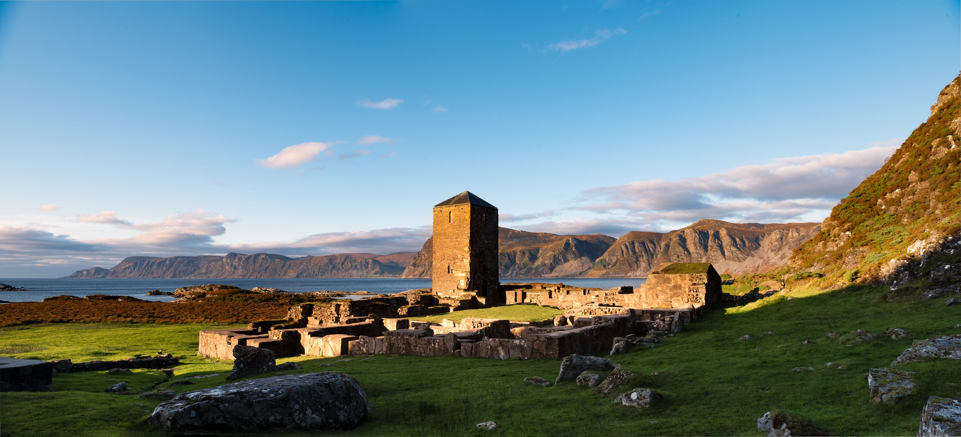
Program for Seljumannamesse 1000 år i Selje 6.-8. juli
Laurdag 6. juli
Familiedag i Selje sentrum kl. 11-14.30
12.00-14.00: Sandslottkonkurranse for barn på Seljesanden
11.00-16.45: Ope bibliotek og utstilling
09.00-14.30: Ope hus i Selje prestegard med servering av kaffi og kake, verkstad i borgstova.
11.30-14.30: Ope i brukbutikken “Brukt og brukande” med sal av vaflar og kaffi.
14.00: M/s Atløy kjem til Selje
Kulturprogram i innbyggjartorget i Selje 14.30-16.45
14.30: Foredrag v/Graham Booth: ”Thin Places" and the Celtic Missionary Heart.
15.00-15.45: Foredrag v/professor Alf Tore Hommedal om Sta. Sunniva og Seljumannamesse.
16.00: Omvising i Kloster- og Sunnivautstillinga i innbyggjartorget v/Alf Tore Hommedal
16.30: Inntoning v/kystpilegrimsprest Einar Vegge.
16.45: Prosesjon med kystpilegrimskista frå Innbyggjartorget til Selje kyrkje.
18.00: Konsert i Selje kyrkje Overlevering av verdibrev
20.00: Tur på fjorden med m/s Atløy. Reker og vin. Kjøp av billettar på båten.
20.30: Salmepub på Frimannsbuda. Arr: Selje sokneråd.
Søndag 7. juli
10.45, 10.15, 11.30: Båt frå Selje til Selja. Første og siste avgang går direkte til klosteret, andre avgang går til Bø.
11.40: Orientering om Selja kloster og arbeid med ruinkonservering v/Bjørn Erik Rydningsmo- Jensen.
12.00: Seljumannamesse v/biskop Ragnhild Jepsen i klosterruinane på Selja.
Etter messa: Båt frå Selja til Selje.
Fullstendig program inkl. katolsk og ortodoks messe finn du på https://www.seljakloster.com/seljumannamesse

